Slide 1


钓鱼攻击的典型方法和防范措施

Slide 2
目录
实验背景
1
钓鱼邮件攻击
2
钓鱼网站攻击
3
防范措施
4

Slide 3
目录
实验背景
1
钓鱼邮件攻击
2
钓鱼网站攻击
3
防范措施
4

Slide 4
实验背景
钓鱼攻击
钓鱼攻击是一种典型的社会工程学攻击，网络钓鱼是犯罪分子最容易实施的网络攻击方式之一，也是最容易上当的方式之一。
通常有电子邮件、钓鱼网站、社交媒体、短信服务这些攻击方式，网络钓鱼也是网络攻击者传播恶意软件的一种流行方法，通过鼓励受害者下载一个文件或访问一个链接，秘密安装恶意有效载荷，从而进行传播木马恶意软件、勒索软件或各种破坏性和破坏性攻击。
本次实验我们实现了钓鱼邮件攻击和钓鱼网站攻击并给出了相应的防范措施

Slide 5
目录
1
实验背景
钓鱼邮件攻击
2
钓鱼网站攻击
3
防范措施
4

Slide 6
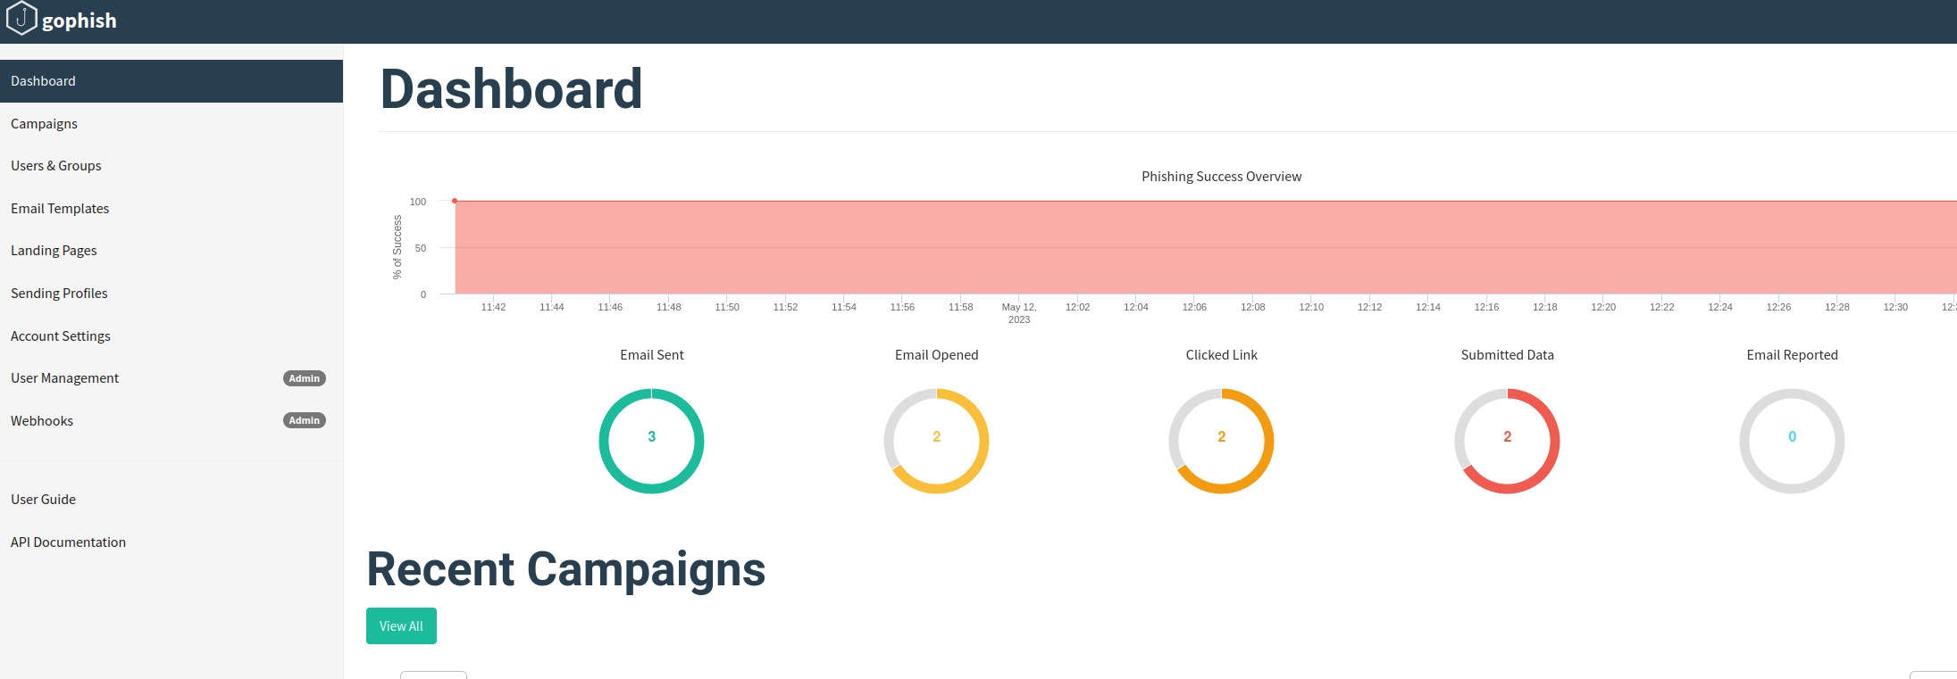
钓鱼邮件攻击
利用gophish实现钓鱼邮件
./giphish 运行gophish后
在浏览器输入 http://192.168.66.134:3333 进入右侧界面

Slide 7
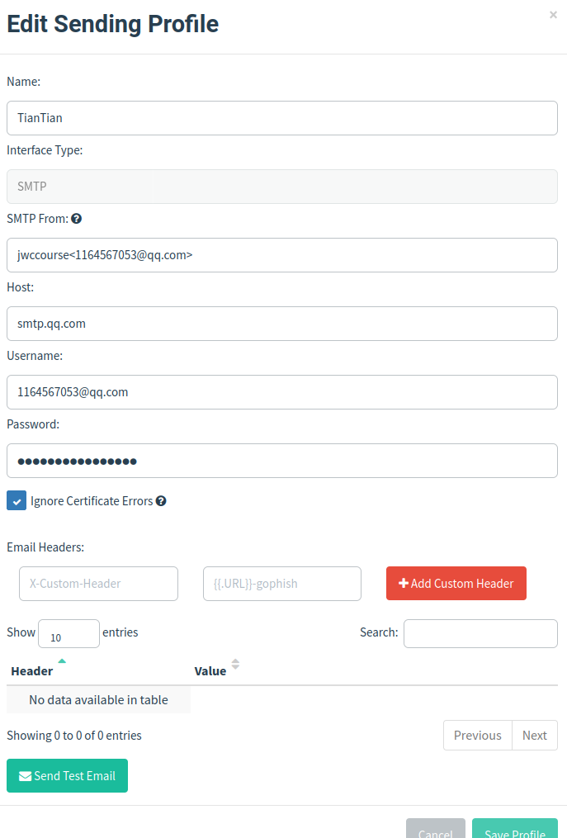
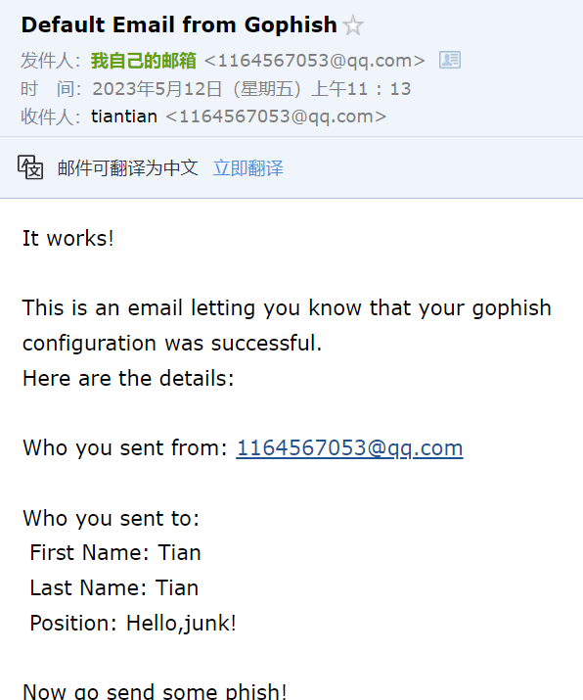
钓鱼邮件攻击——普通邮件发送
在功能选择框内选择sending profiles，如右图填写数据后，点击发送即可！

Slide 8
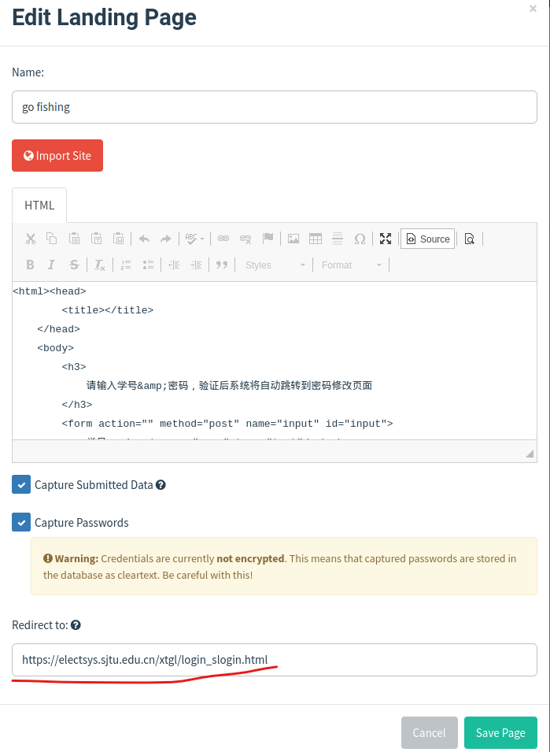
钓鱼邮件攻击——危险的攻击
First Step：填写钓鱼页面

Slide 9
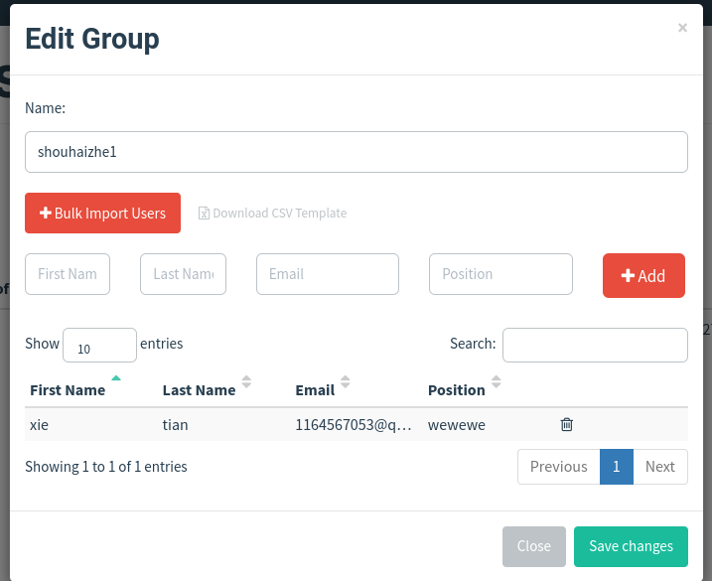
钓鱼邮件攻击——危险的攻击
Second Step:填写收件人群组(受害人)

Slide 10
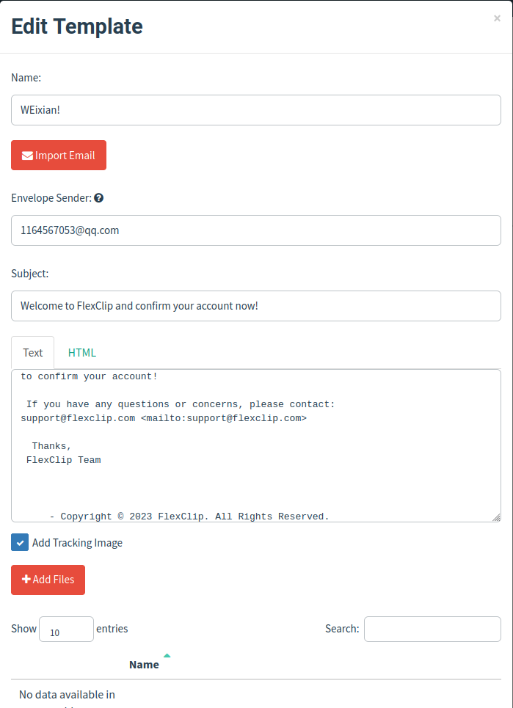
钓鱼邮件攻击——危险的攻击
Third Step:填写发送邮件模板

Slide 11
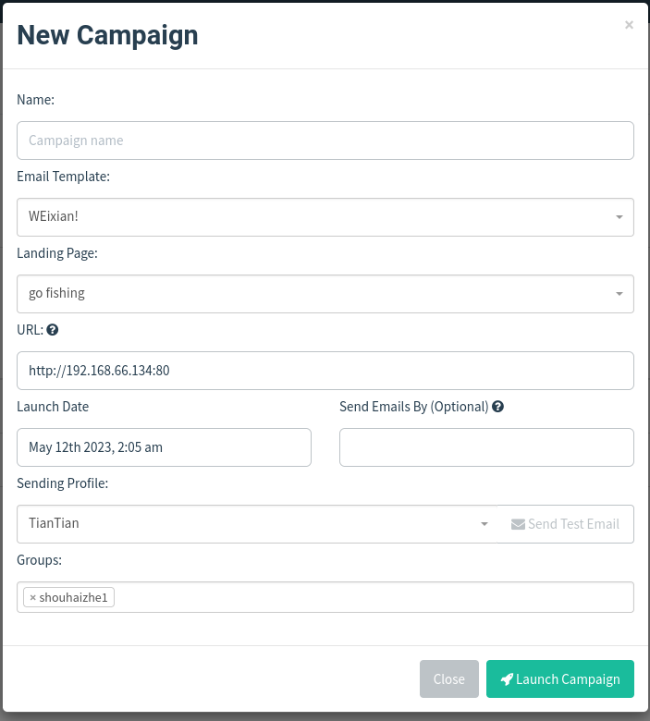
钓鱼邮件攻击——危险的攻击
Final Step:发送邮件(攻击开始)

Slide 12
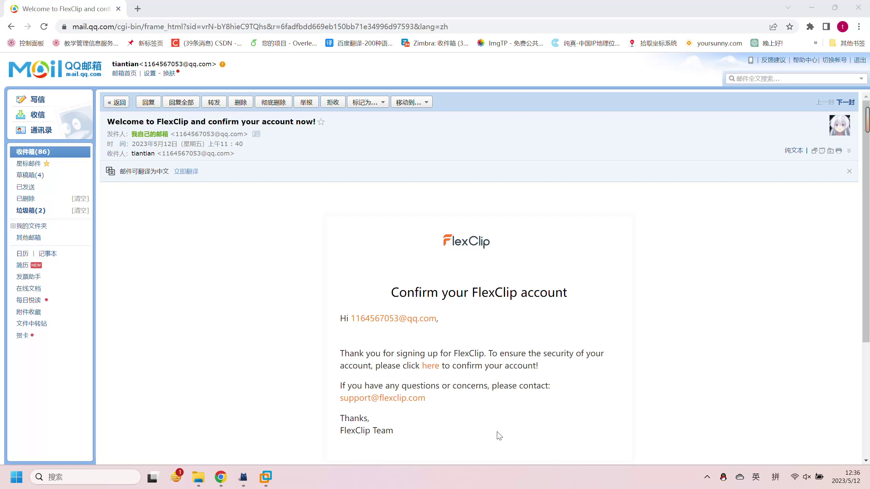
钓鱼邮件攻击——危险的攻击

Slide 13
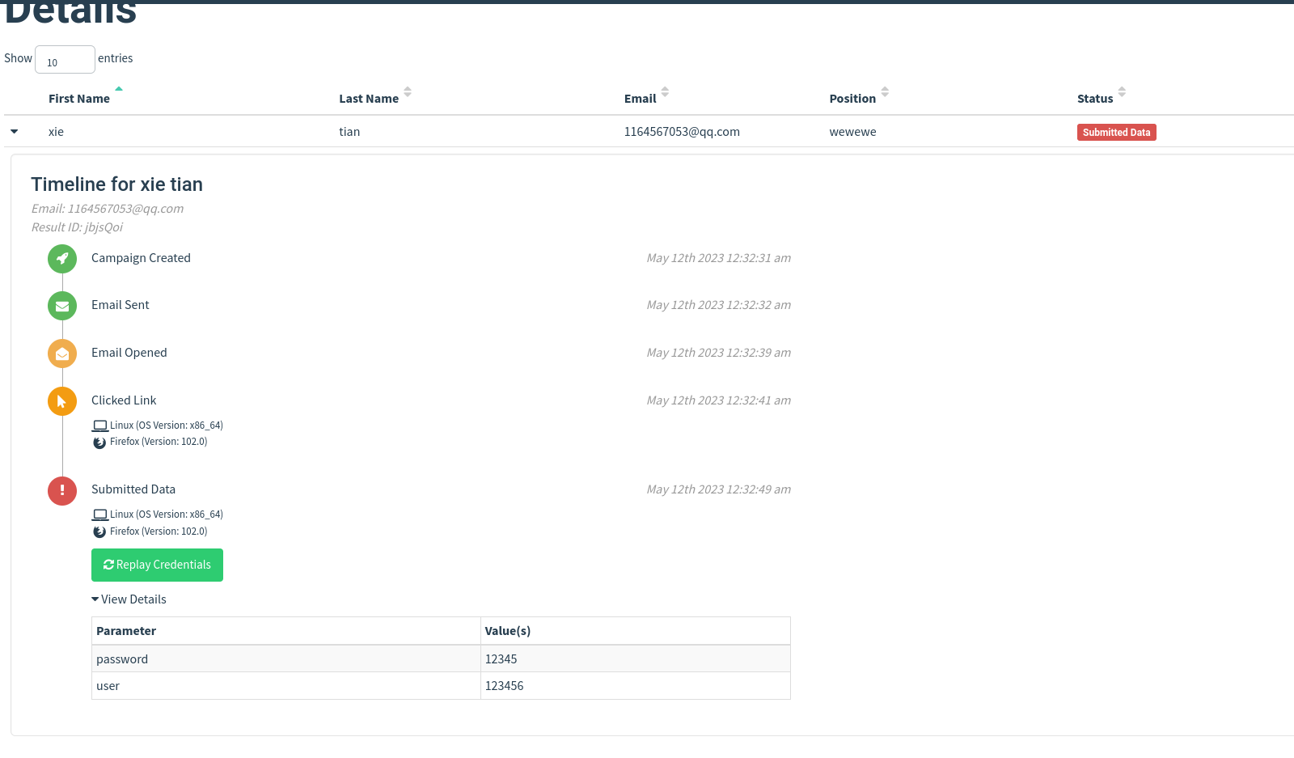
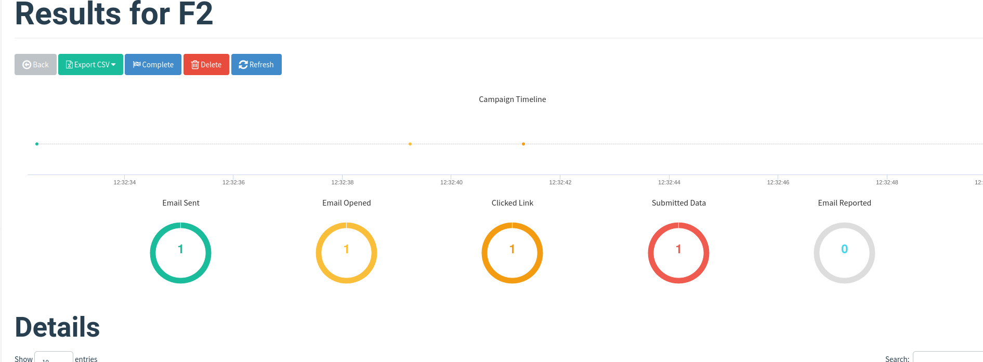
攻击结果

Slide 14
目录
1
实验背景
钓鱼邮件攻击
2
钓鱼网站攻击
3
4
防范措施

Slide 15
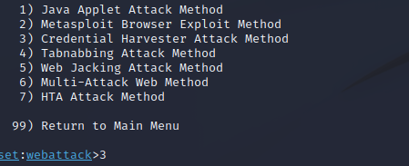
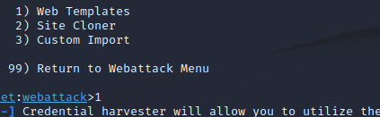
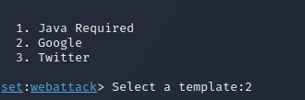
钓鱼邮件攻击
实验谷歌钓鱼网站
使用kali中的setoolkit工具，依次选择
1）社会工程学攻击
2)网站攻击模块
3）凭证收集攻击
1）Web模板 并设置用于钓鱼的IP地址，即为kali主机的地址
再选择钓鱼的网站为 2）谷歌登录

Slide 16
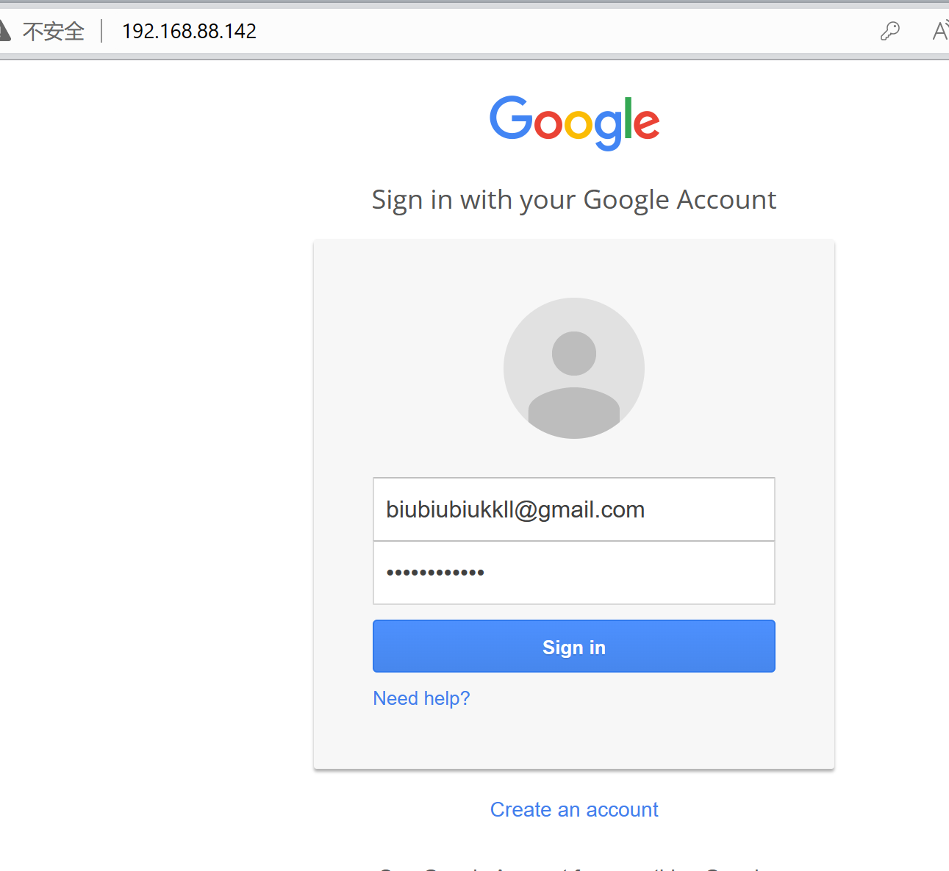
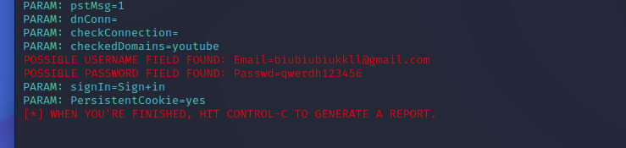
钓鱼邮件攻击
攻击验证
此时在windows主机浏览器中输入kali主机的IP地址并访问，即可看到虚假的钓鱼登录网页：
在输入用户名，密码并成功登录之后，返回kali，可以看到成功收集到刚才输入的账号和密码，攻击成功：

Slide 17
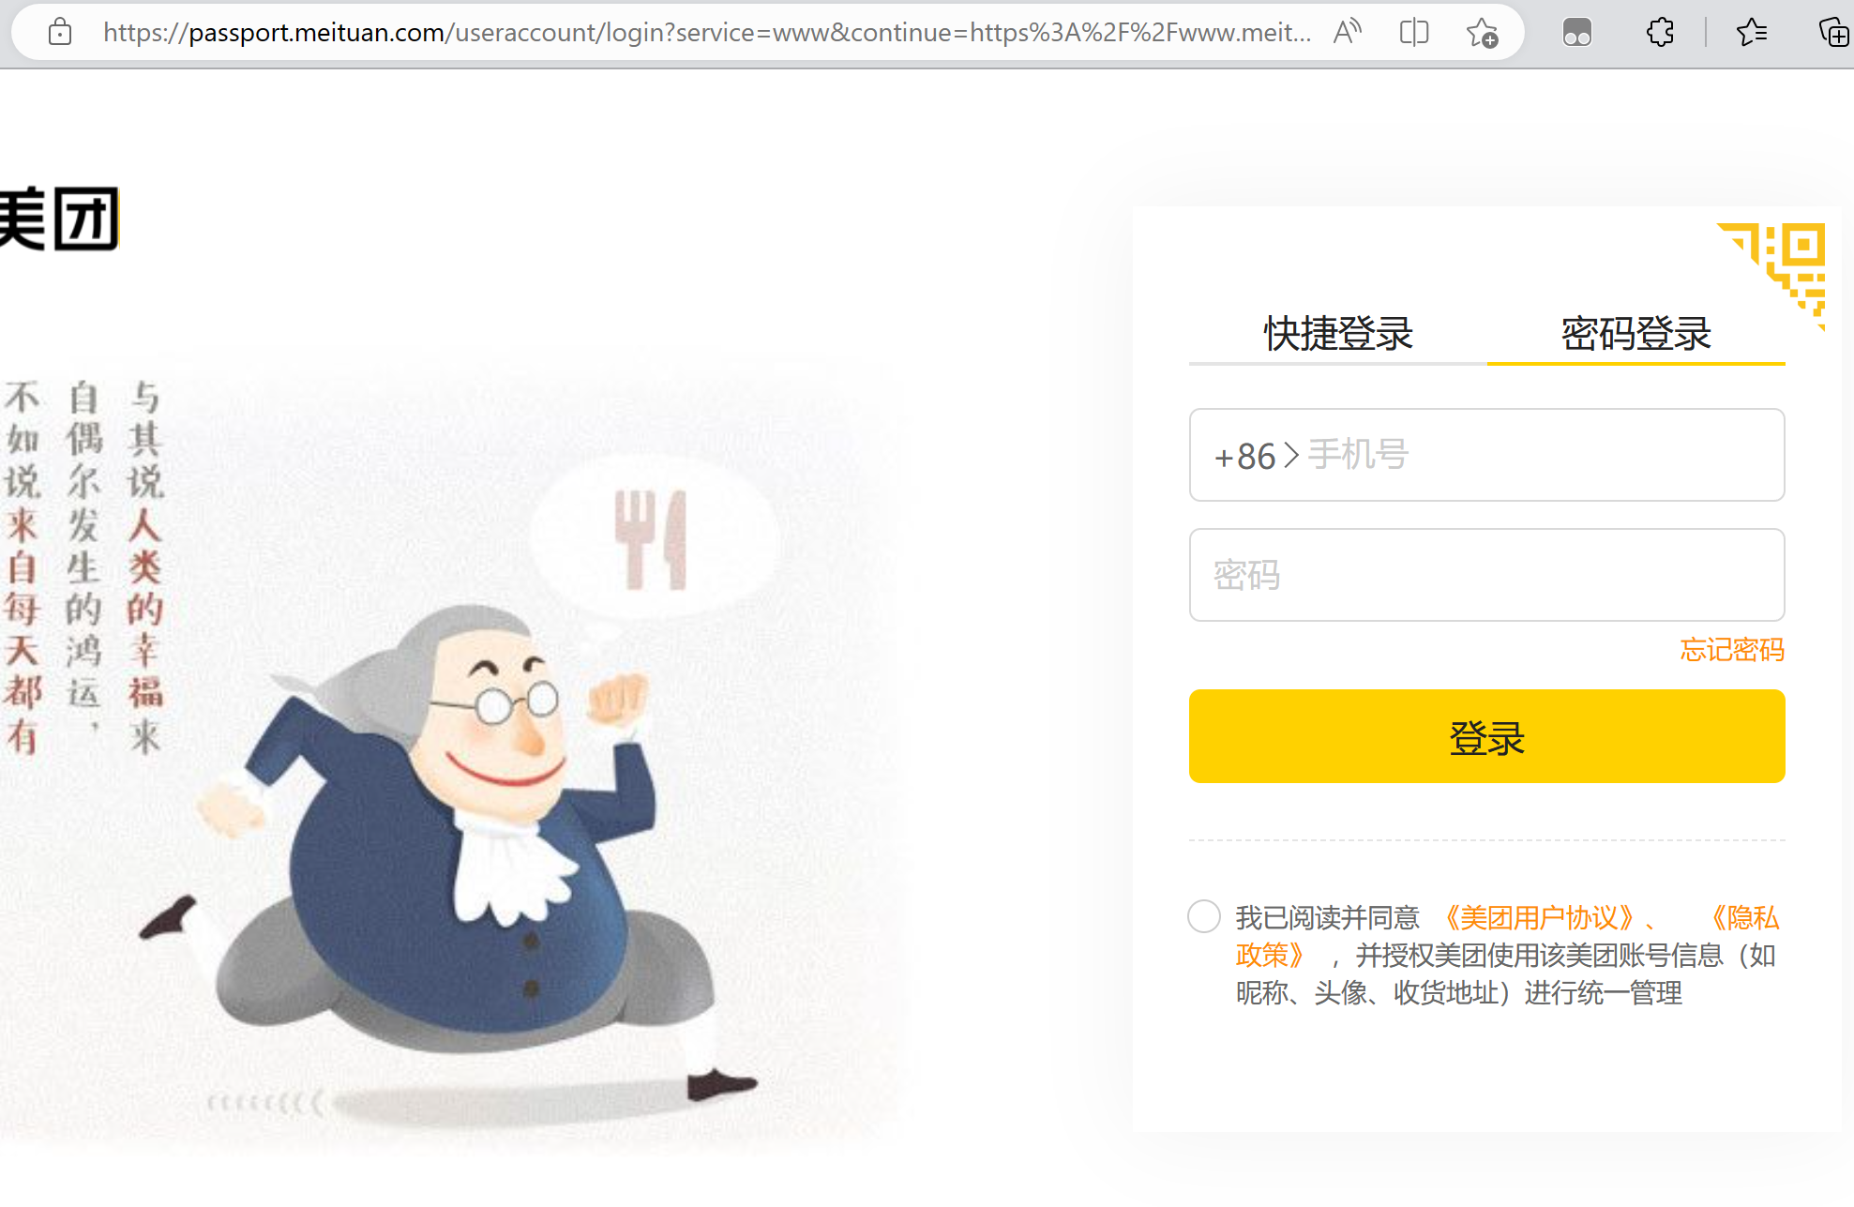
钓鱼网站攻击
实现美团登录钓鱼网站
在之前的第五步选择第2项——网站克隆，并将克隆的网站地址设置为美团的登录页面地址即图中的网页url，开始监听

Slide 18
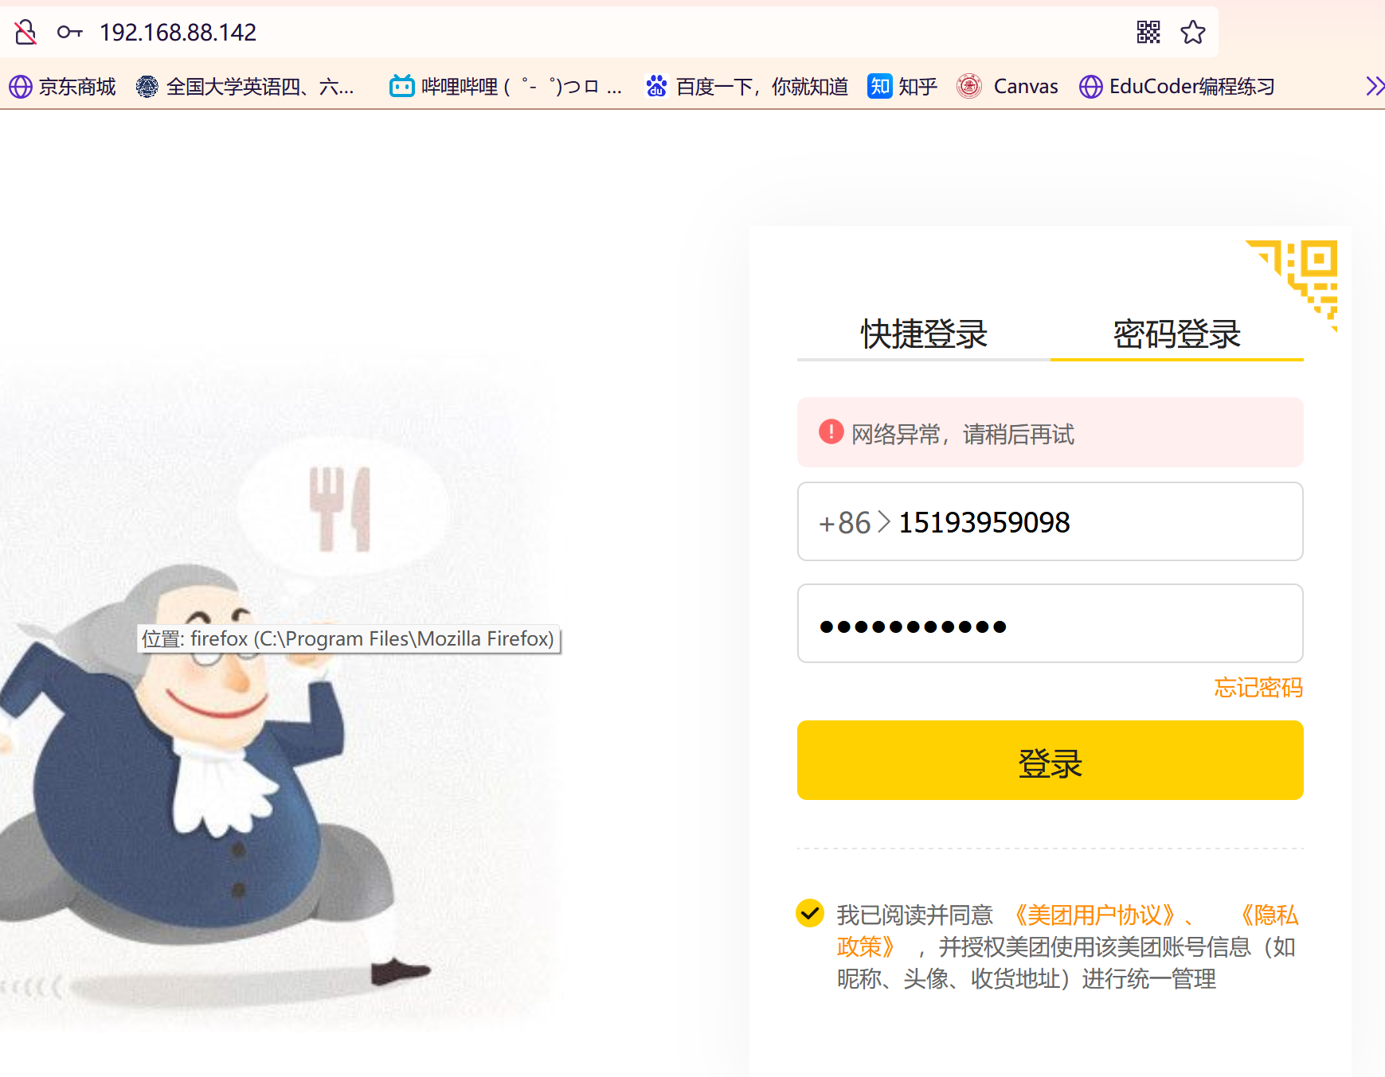
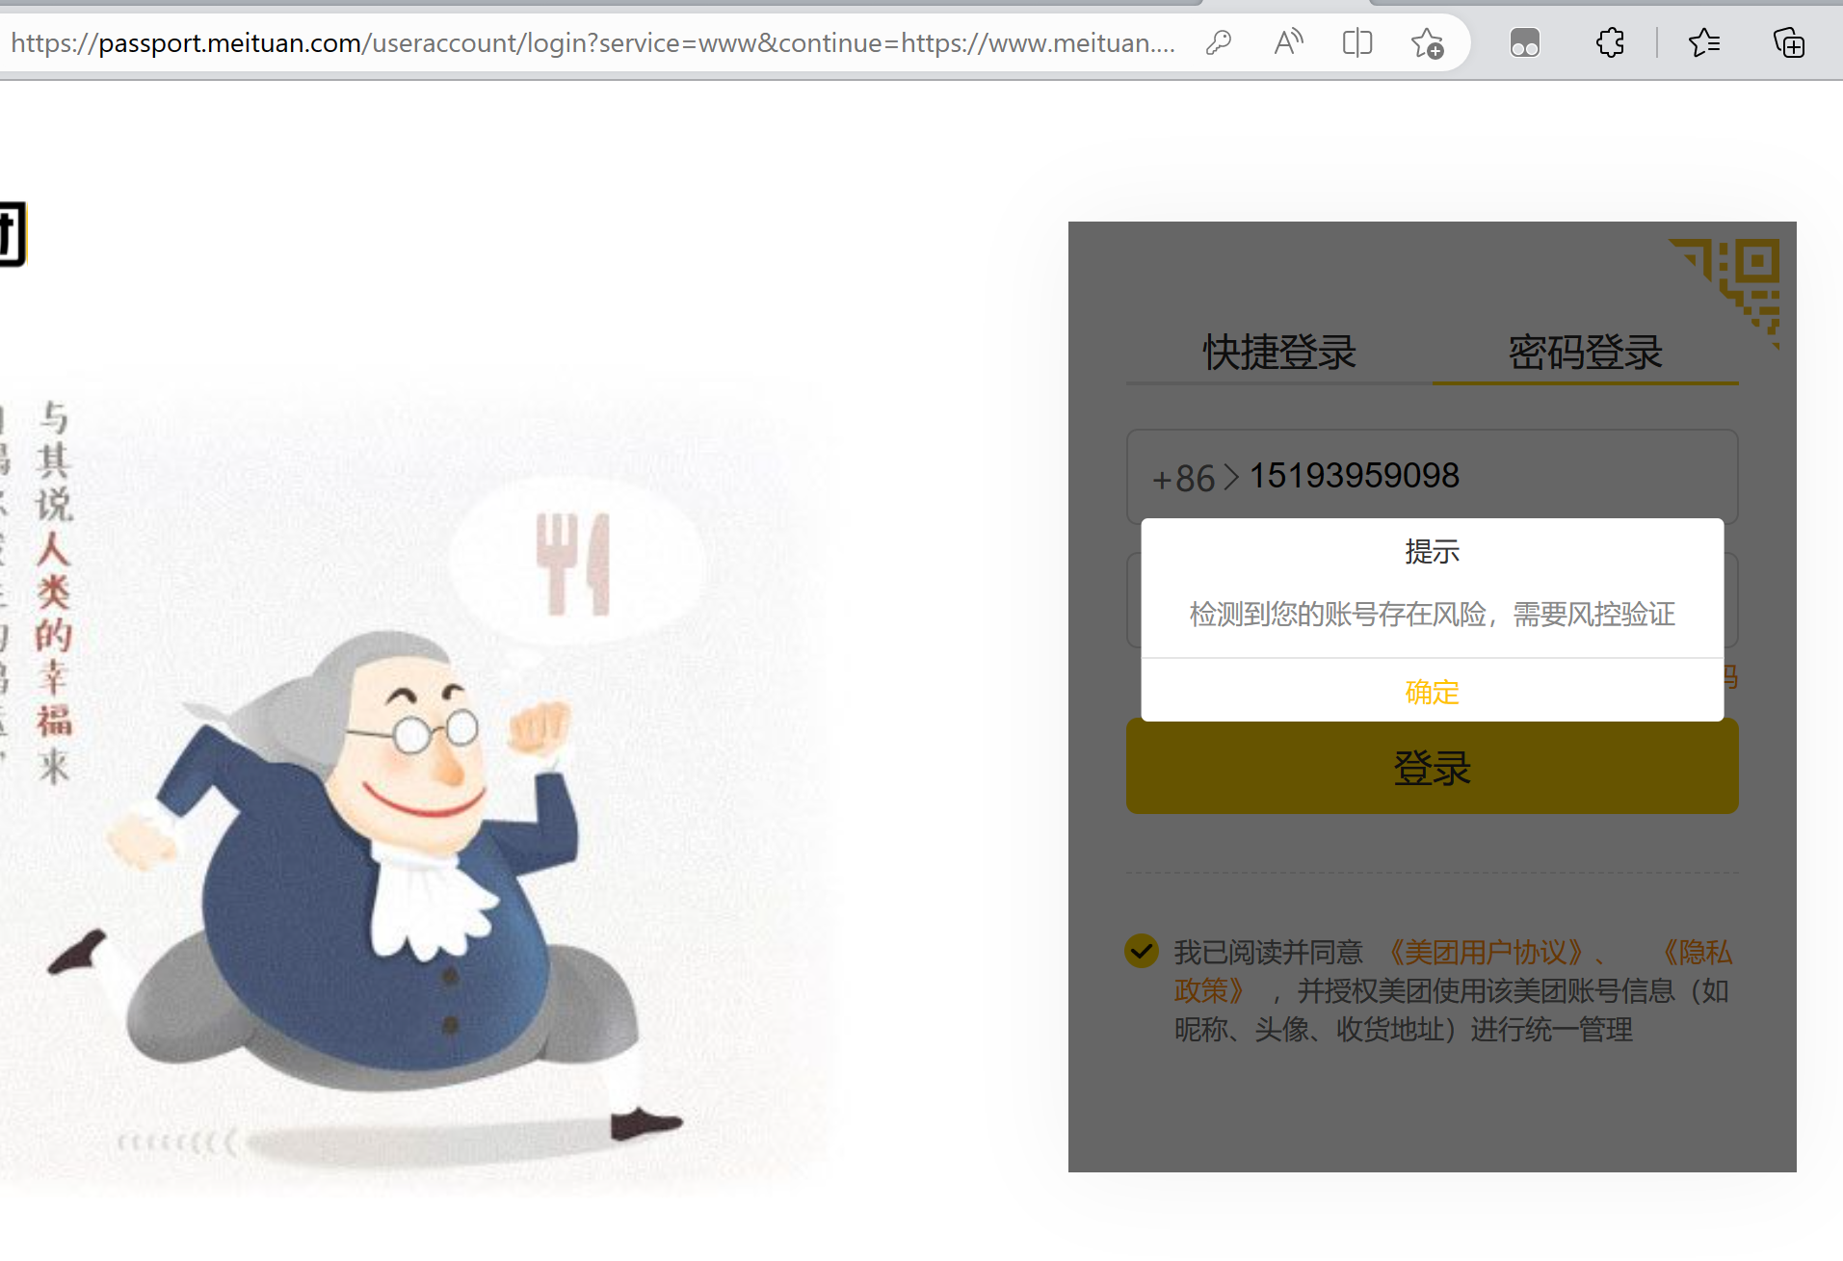
钓鱼网站攻击
攻击验证
输入手机号和密码尝试登录，发现无法正常登录，钓鱼网站被识别，并且再次于官网登录时系统提示账号存在风险。
此时在windows主机上访问kali主机的IP地址，可以看到虚假的钓鱼网站页面

Slide 19
目录
1
实验背景
钓鱼邮件攻击
2
钓鱼网站攻击
3
4
防范措施

Slide 20
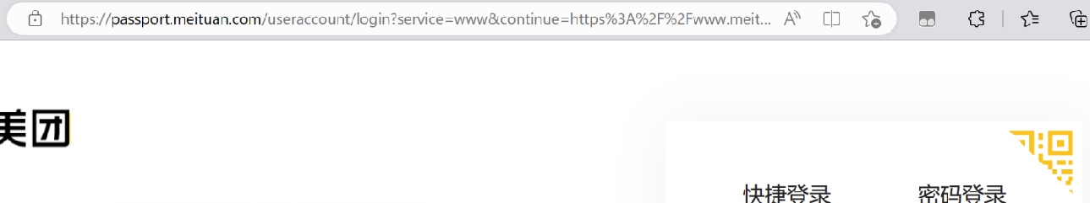
防范措施
钓鱼网站识别
1.URL识别。在之前的钓鱼网站攻击中，生成的钓鱼网站的URL为kali主机的IP地址，与官方的网站URL，很多钓鱼网站的地址框URL也不是官方正确的URL，所以在填写用户名和密码时要留心注意。

Slide 21
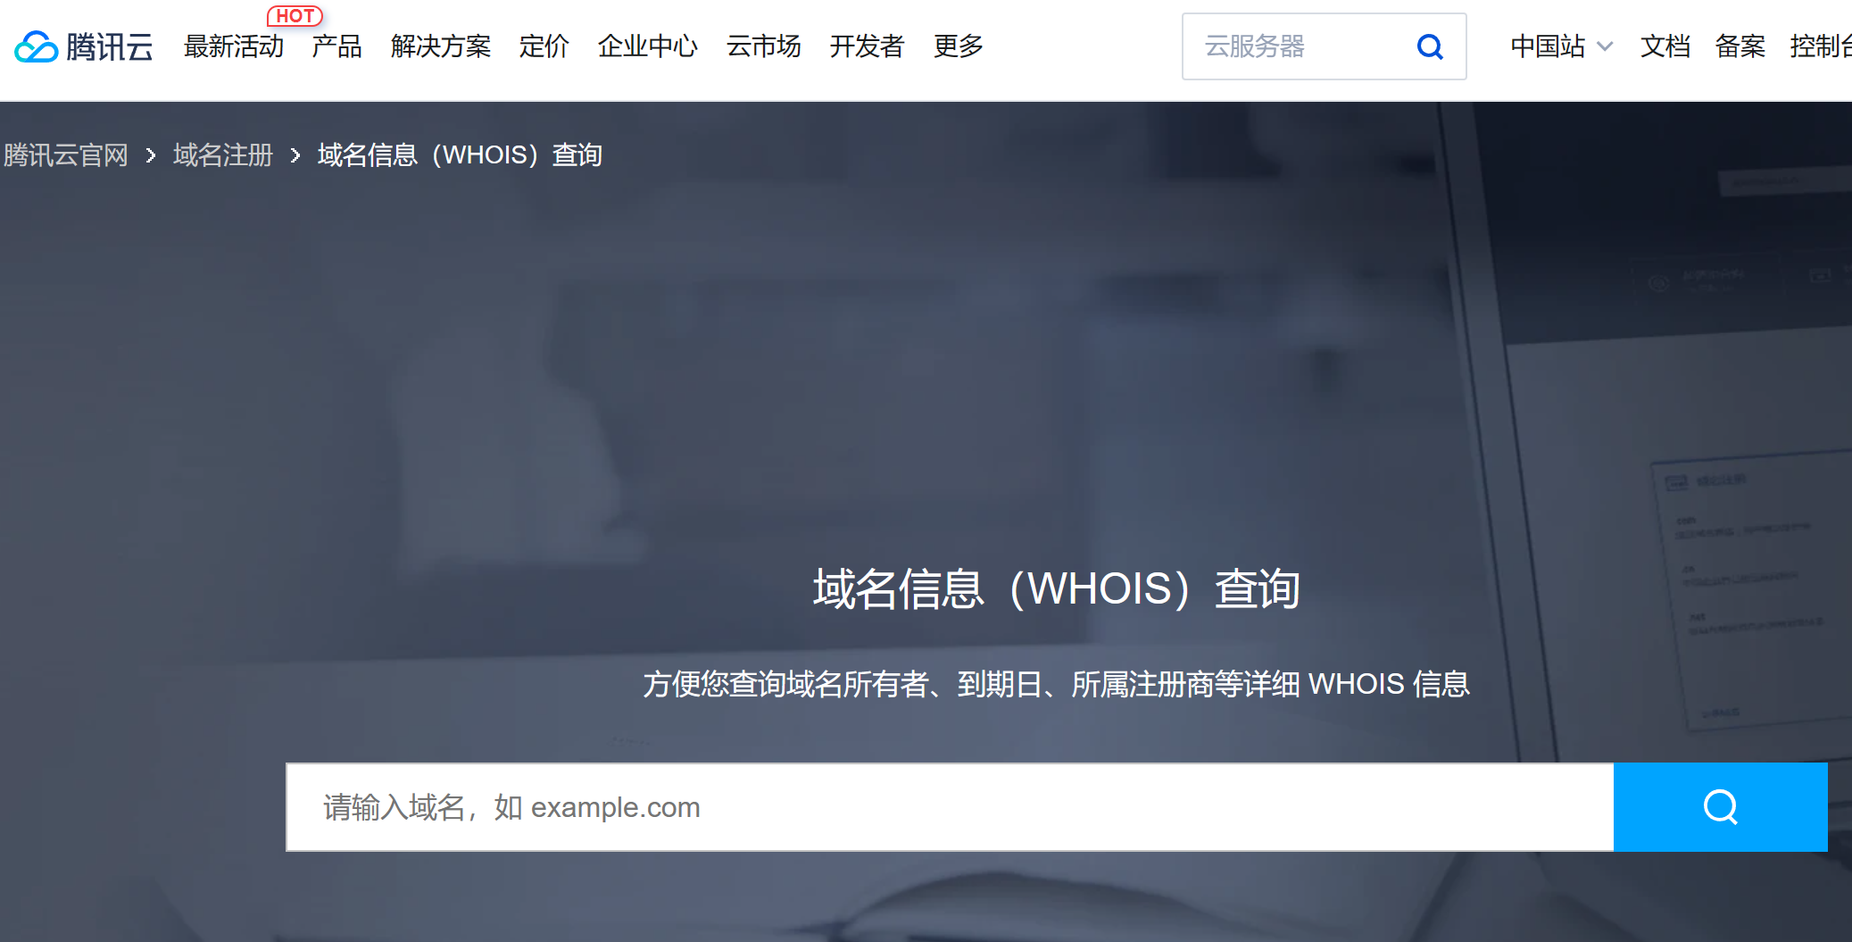
防范措施
钓鱼网站识别
2.基于域名whois的钓鱼识别技术：
任何一个域名在注册的时候都需要在域名注册商那里填写域名注册人的相关信息。那么识别钓鱼网站的时候也可以通过域名whois进行钓鱼识别。
所以当用户访问钓鱼网站后浏览器查看域名whois信息和正常被钓网站进行对比，得出其是否为钓鱼网站的结论，返回到客户端告知用户

Slide 22
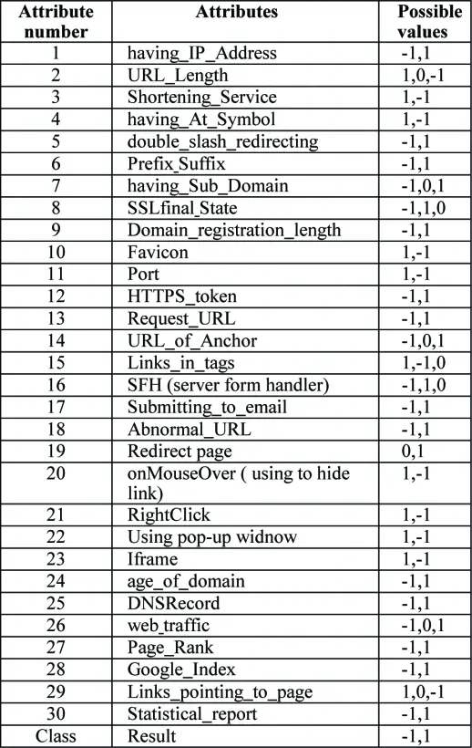
防范措施
钓鱼网站识别
3.基于卷积神经网络的网络钓鱼检测技术
利用钓鱼网站和真实网站的特征差异作为训练数据，通过卷积神经网络来进行钓鱼网站的识别和报警。（右图为网站特征提取示例）

Slide 23
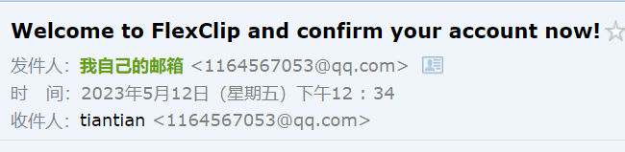
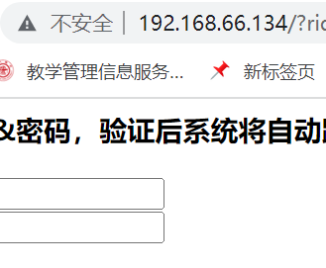
防范措施
钓鱼邮件预防
1 注意邮件来源，尤其是域名
注意跳转链接的域名是否安全

Slide 24
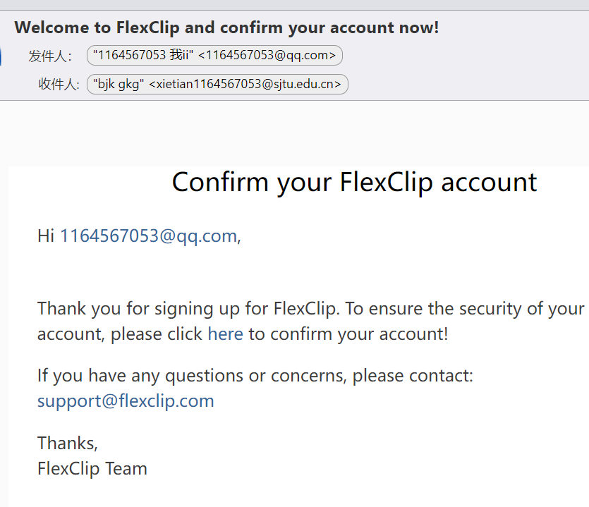
防范措施
钓鱼邮件预防
钓鱼邮件的预防非常困难，提高安全意思是最好的防护途径。

Slide 25
感谢聆听！

